Slide 1
Nouveautés PMSI 2022
7 avril 2022

Slide 2
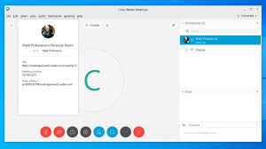
Session Actualités PMSI 2022
Le chat pour communiquer avec nous !
Pour plus de confort (bande passante et gestion de la parole) les micros sont coupés

Slide 3
Session Actualités PMSI 2022
Le chat pour communiquer avec nous !
Où ?
Le Chat se trouve dans la fenêtre à droite de votre écran
Il est suivi par l'équipe de l'ATIH
Comment ?
Partager vos questions avec l’ensemble des participants : par défaut
Poser une question en privé à un animateur : choisir son nom
Pour être efficaces
Soyez concis
Précisez au mieux vos questions pour éviter les quiproquos

Slide 4
Session Actualités PMSI 2022
Le chat pour communiquer avec nous !
Traitement des questions
Réponses à la fin des présentations, recensées par l’ATIH
Recensement des questions : se poursuit après les présentations
Suite de la visio conférence
Questionnaire d’évaluation 
Diaporama disponible sur le site de l’ATIH
Problèmes techniques
Vous pouvez nous contacter par mail
secretariat.cim-mf@atih.sante.fr

Slide 5
Ordre du jour
MCO
Information médicale
Sepsis
CAR T cells
HTNM / Engagement maternité
Dispositifs médicaux intra GHS
Forfait Maladie Rénale Chronique
Admissions directes non programmées
CCAM descriptive
Dénutrition
Classification
Questions/réponses CMD09
DRUIDES
HAD
Information médicale

Slide 6
MCO

Slide 7
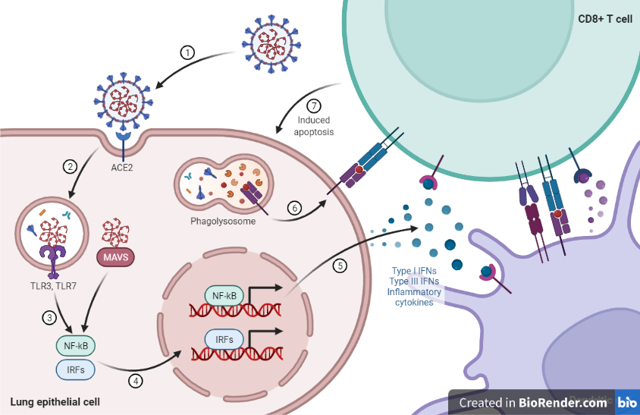
Sepsis

Slide 8
Définitions cliniques
SEPTICÉMIE
circulation sanguine de micro-organisme

Slide 9
Définitions cliniques
SEPSIS 1991
SRIS en réponse à une infection probable documentée ou suspectée
SEPTICÉMIE
Circulation sanguine de micro-organisme

Slide 10
Définitions cliniques
SEPSIS 1991
SRIS en réponse à une infection probable documentée ou suspectée
SEPSIS 2016
Infection + défaillance d’organe, pouvant être définie par les scores SOFA
SEPTICÉMIE
Circulation sanguine de micro-organisme

Slide 11
Recommandations de codage 2021
Sepsis = infection + défaillance d’organe
Les scores SOFA : outil proposé mais non obligatoire
Codage des insuffisances rénales, respiratoires, circulatoires, hépatiques…
Sepsis : DP ou DA ?
DAS : règle habituelle, infection d’organe en DP
DP lorsque mutation en soin critique pour le sepsis
Comment tracer et coder la défaillance d’organe ?
Le SRIS d’origine infectieuse ne définit plus le sepsis à lui seul
DP lorsque l’infection ne peut être rapportée à un organe précis
La positivité d’hémoculture ne constitue plus un critère diagnostique

Slide 12
Recommandations de codage 2021
Sepsis = infection + défaillance d’organe
Les scores SOFA : outil recommandé mais non obligatoire
Codage des insuffisances rénales, respiratoires, circulatoires, hépatiques…
Sepsis : DP ou DA ?
DAS : règle habituelle, infection d’organe en DP
DP lorsque mutation en soin critique pour le sepsis
Comment tracer et coder la défaillance d’organe ?
Le SRIS d’origine infectieuse ne définit plus le sepsis à lui seul
DP lorsque l’infection ne peut être rapportée à un organe précis
La positivité d’hémoculture ne constitue plus un critère diagnostique
→ difficultés : exceptions aux règles sur la place du code, codage des infections hors sepsis notamment bactériémies, inquiétudes sur l’impact classificatoire…
→ travail d’analyse de ces difficultés fin 2021 par l’ATIH

Slide 13
Travaux ATIH : dernier trimestre 2021
Etude impact
Base PMSI 2019
Impact en terme de codage, de classification, de niveaux de sévérité des séjours « ex-sepsis »
Codage des séjours : bactériémies hors sepsis
Autorisation des codes A49.- en DP
Classification des séjours avec DP A49.-
Mise à jour de la liste pour supplément de surveillance continue
Recommandation de codage des agents infectieux (B95-B98)
Analyse de cohérence médicale
Identification des racines 18M10 Maladies infectieuses sévères et 18M11 Autres maladies infectieuses ou parasitaires
Contrôle de cohérence par analyse des séjours
Code R65.1 n’est plus disponible au codage
Risque de perte de supplément SRC
Intégration des diagnostics de sepsis autorisant la facturation du supplément

Slide 14
Travaux ATIH : premier trimestre 2022
Ateliers en groupe de travail
SoFIMe
Fédérations hospitalières
Echanges
Etude d’impact
Les mesures pour 2022
Elaboration du programme de travail 2022
Travaux ATIH
GT technique
Périmètre des problèmes restant à traiter
Janvier et Février 2022

Slide 15
Programme de travail 2022
Algorithmes de codage
Création et discussion en GT
Mises à jour des recommandations de codage
A partir du travail structurant sur les algorithmes
Après concertation avec le groupe de travail
Adaptation du fascicule et du GM
Résultat final des travaux précédents
Ciblés sur les besoins exprimés par les utilisateurs : sepsis et infections hors sepsis : bactériémies, infections à partir d’un foyer endoveineux…
Travaux d’évaluation des séjours
Evaluation et suivi des séjours pour sepsis sur la base 2021-22
Evaluation des séjours de bactériémies hors sepsis : réévaluation de la cohérence de la solution classificatoire, étude des niveaux de sévérité

Slide 16
CAR T cells

Slide 17
Valorisation
La valorisation des séjours pour CAR T Cells est double : le GHS + complément forfaitaire
Le séjour codé en fonction de la pathologie prise en charge est valorisé à hauteur de son niveau de sévérité.
l’acte FGLF671 « administration d’un médicament de thérapie génique autologue par voie veineuse » doit être codé
Déclaration des médicaments dans FICHCOMP liste en sus, support du complément forfaitaire

Slide 18
Hébergements temporaires non médicalisés / Engagement maternité

Slide 19
HTNM
Période HTNM-P2 pour les données de janvier à décembre 2021
➔ clôturée
Pour 2022
L’outil de transmission reste MATIS
Les transmissions mensuelles alimenteront les périodes M1, M2, M3 etc
Fin des périodes spécifiques

Slide 20
Engagement maternité
Publication prochaine de l’arrêté
➔ Complément à la notice technique HTNM
Eléments préliminaires (non définitifs)
 | HTNM | Engagement maternité
Consultations | Non autorisé | Ok consultations d’obstétrique
Maximum | 21 nuitées max | 21 nuitées max pour grossesses pathologiques 5 nuitées max pour grossesses physiologiques
Maximum non applicables | Tous DOM TOM | Uniquement la Guyane
Début du recueil | 1er janvier 2022 | Date de publication de l'arrêté (courant avril probablement)
Patients étrangers | Se font rembourser par leur régime étranger par leurs propres moyens | Démarche faite par la CPAM
Accompagnants | 1 et 2 max si patient mineur | Pas de limite
Montant de la nuitée | 80 euros | 80 euros

Slide 21
Dispositifs médicaux intra GHS

Slide 22
DM intra-GHS (1)
Catégories de DM déterminées au regard de leur caractère invasif
défibrillateurs, stents intracrâniens, valves cardiaques chirurgicales biologiques…
Inscription sur la liste intra-GHS
Sur la base de l’avis rendu par la CNEDiMTS à l’issue de son évaluation, les ministres chargés de la santé et de la sécurité sociale prennent la décision d’inscrire (par un arrêté publié au JO) ou non les dispositifs médicaux sur la liste « intra-GHS ».
Sous forme de nom de marque ou de ligne générique
Publication de la liste intra-GHS
Après publication des arrêtés d’inscription
Sur le site du ministère : liste intra-GHS

Slide 23
DM intra-GHS (2)
Suivi en vie réelle des DM intra-GHS
Recueil par FICHCOMP
Identifiant unique des DM
prise en charge des dispositifs médicaux inscrits subordonnée au recueil et à la transmission d’informations relatives à leurs utilisations en vie réelle.
Fichier lié au séjour
Restitution : plateforme des données hospitalières
Date de mise en application = 1er avril 2022
IUD-ID, introduit par le règlement européen de 2017
Référentiel de mise à jour mensuelle sur le site du ministère : Référentiel IUD-ID des DM intra-GHS, importé sur le site de l’ATIH
Mise à jour de ce référentiel avec les outils M3, problèmes de format d’IUD-ID dans le fichier initial

Slide 24
Forfait Maladie Rénale Chronique

Slide 25
Dynamique du forfait MRC
La validation ARS des données S1+S2 2021 est attendue pour le 8 avril

Slide 26
Recueil de l’INS en 2022
L’IPP n’est pas suffisant pour permettre un chaînage satisfaisant entre le recueil MRC et le PMSI
Le recueil de l’INS permettra d’améliorer ce chaînage
Patients du forfait MRC en 2020 qui ont été pris en charge également au sein du même établissement au moins une fois :
En hospitalisation | En consultation externe | Total | Pourcentage
Non | Non | 46 646 | 64%
Non | Oui | 9 810 | 13%
Oui | Non | 6 246 | 9%
Oui | Oui | 10 405 | 14%
 |  | Total : 73 107

Slide 27
Mise en œuvre du recueil de la qualité de vie (PROMIS29) et de l’expérience patient
 | Entrée | Sortie 1 vers l’ATIH | Sortie 2 fichier pour EvalSanté
Adresse mail du patient | Oui | Non | Oui
Variable « transmissions de l’adresse mail du patient » | Oui | Oui (refus de transmission email ou pas d’email) | Non
Indicateur de saisie d’une adresse mail | Pas une variable | Oui ➔ Modulation à la qualité | Non
Mise en œuvre prévue pour le S1 2022
Sous réserve de finalisation juridique du dispositif
Modalités d’information des patients
Accès aux réponses par l’établissement (DIM, néphrologues)
Accès aux données par le niveau national

Slide 28
Admissions directes non programmées

Slide 29
Réponses aux questions adressées à adnp75@atih.sante.fr
Le périmètre du recueil et de l’incitation comprend bien :
Les GHM en C
Les séjours du périmètre réalisés dans des (futurs) hôpitaux de proximité
Le périmètre du recueil et de l’incitation ne comprend pas :
Les séjours réalisés après transfert depuis une USLD

Slide 30
Programme de travail 2022
Suivi au fil de l’eau du codage de la variable Non programmé
Appui de la DGOS pour la construction de l’incitation financière
Pour l’heure, il est envisagé une répartition de l’enveloppe de financement :
Au volume d’activité réalisé en 1ère année
Au volume d’activité et à la progression en 2ème année.

Slide 31
Nouveautés CCAM Descriptive à usage PMSI V1 2022

Slide 32
Nouveautés CCAM descriptive V1 2022
Cette publication est la 1e version de CCAM descriptive à usage PMSI en 2022, elle prend en compte :
Des évolutions de la CCAM Descriptive à usage PMSI
Des évolutions de la V69 de la CCAM

Slide 33
Création d’extensions de codes PMSI
Extensions de codes pour les modalités de description du PTS Laboratoire d’analyse quantifiée de la marche et du mouvement (AQMM)
Dans le cadre du futur modèle de financement du SSR
Les codes « pères » des 10 nouveaux actes CCAM avec extensions PMSI avec ou sans AQMM ne sont plus autorisés au codage en SSR pour le recueil M3
Les actes CCAM concernés sont :
NKQP001 Analyse instrumentale de la cinématique de la marche
NKQP002 Analyse baropodométrique de la marche
PEQP002 Analyse métrologique de la posture, de la locomotion et/ou des gestuelles chez un patient polydéficient
PEQP004 Analyse métrologique de la posture, de la locomotion et/ou des gestuelles chez un patient monodéficient
AHQP002 Électromyographie par électrode de surface, avec enregistrement vidéo

Slide 34
Inscription d’un acte provisoire en CCAMd (1/2)
À la subdivision « 04.05.09 Autres actes thérapeutiques sur les vaisseaux »
Inscription de l’acte de pose du DM NEOVASC REDUCER « DZBF800 Réduction du diamètre du sinus coronaire par pose d’endoprothèse avec angiographie, par voie veineuse transcutanée »
Validité et prise en charge transitoire de 12 mois à partir du 23/03/2022. Groupage dans la racine 05K06
Note d’information DGOS et notice technique ATIH à paraitre avant fin mars
Préfigure l’inscription d’autres actes provisoires en attente d’évaluation HAS

Slide 35
Inscription d’un acte provisoire en CCAMd (2/2)
À la subdivision « 17.03.06 Autres actes thérapeutiques, sans précision topographique »
Inscription de l’acte « ZZEA800 Transplantation exceptionnelle de tissus et d’organe »
Suivi PMSI avec groupage dans « 27C07 Autres transplantations » avec les DP « absence acquise de… », mais facturation directe par l’ARS
Mise en œuvre au 1e mars 2022

Slide 36
Nouveautés CCAM V69
Concernent la facturation :
La création d’un nouveau paragraphe « 19.02.12 Gynécologie » au sous-chapitre « 19.02 Suppléments »
Qui comprend le nouveau supplément « YYYY071 Supplément pour réalisation d’une colposcopie »
Mise en œuvre au 1e avril 2022

Slide 37
Dénutrition de la personne âgée de 70 ans et plus

Slide 38
Codage à l’issue de 3 étapes
Mise à jour 2021 des recommandations de la HAS concernant la dénutrition des personnes âgées de 70 ans et plus
→ Mise à jour des recommandations de codage dans le guide méthodologique de l’ATIH
1 Diagnostic positif
Le patient est-t-il dénutri ?
2 Diagnostic de sévérité
Clinicien
La dénutrition est-elle sévère ?
3 Codage
Codeur
Comment coder la dénutrition ?
Clinicien

Slide 39
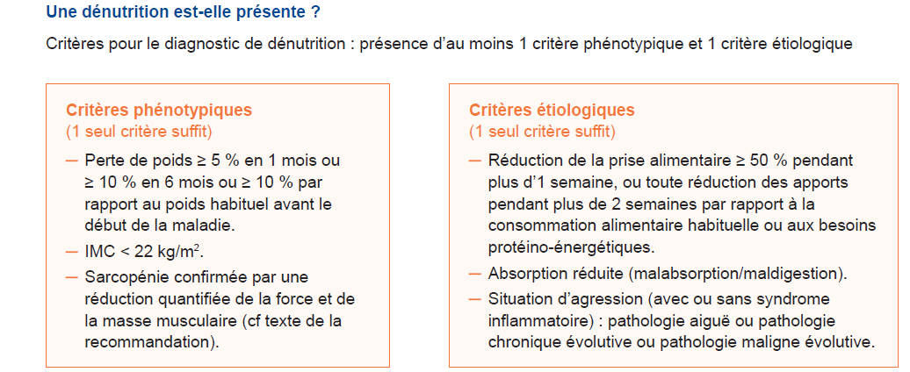
Diagnostic positif de la dénutrition (70 ans et +)
Fiche 2021 HAS et FFN Diagnostic de la dénutrition chez l'enfant, l'adulte et la personne de 70 ans et plus

Slide 40
Diagnostic positif de la dénutrition (70 ans et +)
Fiche 2021 HAS et FFN Diagnostic de la dénutrition chez l'enfant, l'adulte et la personne de 70 ans et plus

Slide 41
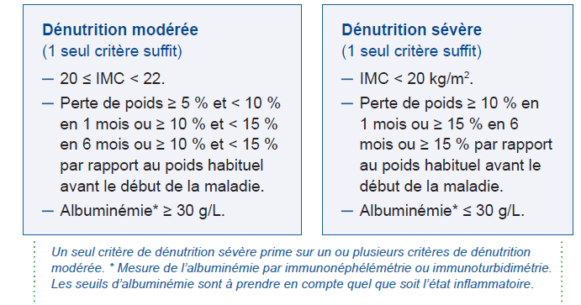
Sévérité de la dénutrition (70 ans et +)
>
Fiche 2021 HAS et FFN Diagnostic de la dénutrition chez l'enfant, l'adulte et la personne de 70 ans et plus

Slide 42
Sévérité de la dénutrition (70 ans et +)
>
Fiche 2021 HAS et FFN Diagnostic de la dénutrition chez l'enfant, l'adulte et la personne de 70 ans et plus

Slide 43
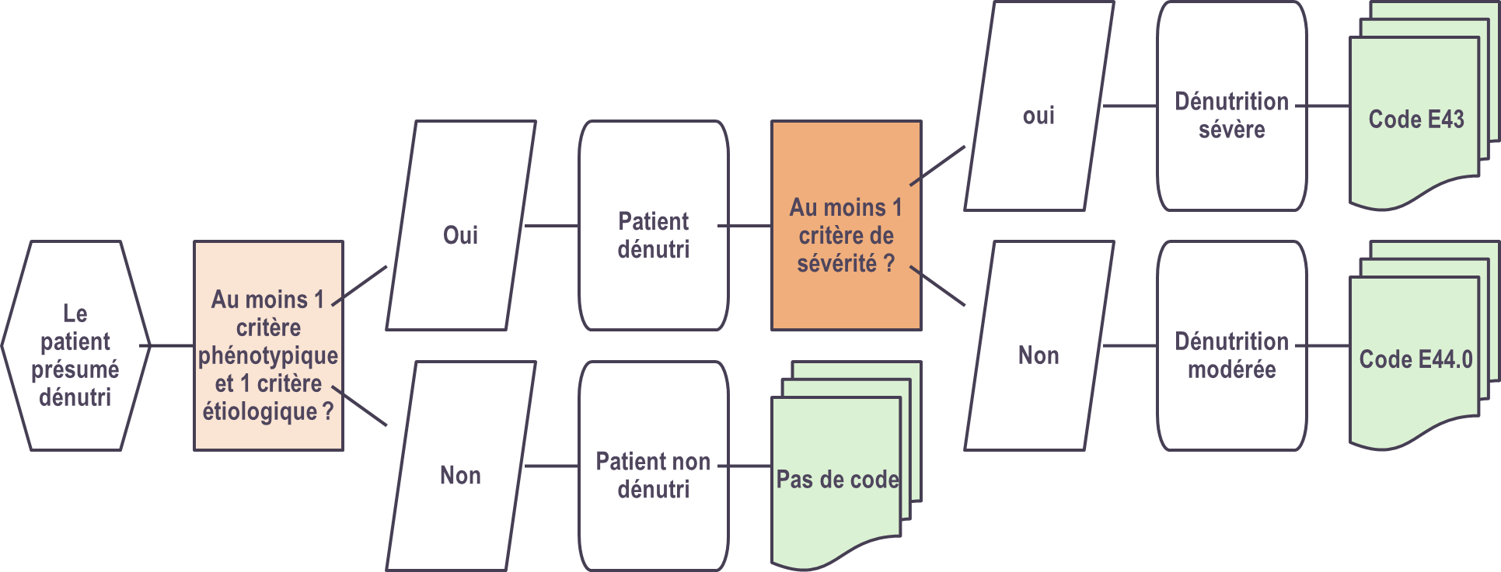
Codage de la dénutrition (70 ans et +)

Slide 44
Codage de la dénutrition (70 ans et +)

Slide 45
Classification MCO Questions/réponses CMD09

Slide 46
Druides

Slide 47
Druides : Rappel
Dispositif de Remontée Unifié et Intégré des données des Etablissements de santé
Remplacer tous les outils de transmissions des établissements, de tous les champs d’activité par 1 seul Outil
« Commander à distance » la plateforme e-pmsi (Génération des tableaux Ovalide et récupération, Validation)
Architecture en modules
Amélioration et fonctionnalités nouvelles :
Automatisation des Mises à jour
Rapports : Synthèse et détail
Format : Txt, Csv, XML, Json

Slide 48
Druides : Rappel
2 produits Basées sur les mêmes modules
Druides : (anciennement : Client minimal ATIH)
Druides API : destiné aux éditeurs pour intégration dans le SIH

Slide 49
Druides : Phase actuelle
2ème Phase de test Etablissement Ex-DG et Ex-OQN
13 établissements.
Débuté mi-décembre, encore en cours.
Versions :
3 versions correctrices consécutives testées : 0.5.5.0, 0.5.6.0 et 0.5.7.0
Participation : retours de 6/7 établissements
Points d’attention :
Format des fichiers : RSF et UM notamment
Plateforme de test e-pmsi
Prochaine version à tester Mi avril : 0.5.7.8

Slide 50
Druides : phases prochaines
Prochaines étapes :
Phase de test et d’apprentissage ouverte à tous les établissements : Fin-avril ?
Evolutions à intégrer :
Mode « hors connexion »
Module : Visual (Qualité, Séjours…)
Nouveautés recueil 2022
Module monitorage et ergonomie
Généralisation pour M5 2022 (initialement prévue pour M3)

Slide 51
HAD

Slide 52
Modifications du chapitre VII (1/3)
Oxygénothérapie nasale à haut débit (Optiflow®)
Contexte covid : augmentation des prises en charge avec des dispositifs type Optiflow mais sans solution de codage
Ouverture du codage du MP01 d’assistance respiratoire
Pour les dispositifs d’oxygénothérapie nasale à haut débit (exemple : Optiflow®, …)
En MPA et MPP du MP01

Slide 53
Modifications du chapitre VII (2/3)
Séances de rééducation réalisées au domicile
Contexte : les patients pris en charge en HAD peuvent requérir des séances de rééducation (masseur-kinésithérapeute, orthophoniste, …) dans le cabinet des professionnels libéraux
Habitudes du patient
Refus de déplacement
Règles actuelles de codage des MP11 et 12 de rééducation orthopédique et neurologique
100% (5/5 en MPP et 3/3 en MPA) des passages des acteurs de rééducation doivent être effectués au domicile du patient
➔ Ouverture à la réalisation de ces séances au domicile
2/5 au domicile maximum pour le codage en MPP
1/3 au domicile maximum pour le codage en MPA
« l’activité d’hospitalisation à domicile a pour objet d’assurer des soins au domicile du patient »

Slide 54
Modifications du chapitre VII (3/3)
Traitements administrés en sous-cutané et intramusculaire
Contexte : les différents MP existants ne couvrent que partiellement ces traitements
MP05 pour les chimiothérapies anticancéreuses
MP08 pour certains traitements (exemple : réponses Agora pour l’hypnovel appartenant à la réserve hospitalière)
Besoin :
Prévoir le codage des administrations sous-cutanées et intramusculaires dans le guide méthodologique pour d’autres situations
Dans le MP08 Autres traitements :
Ouverture du codage en MPP ou MPA « lorsque le patient a bénéficié d’un traitement par voie intraveineuse respectant les consignes de codage du MP03 (médicament à usage hospitalier ou état polypathologique ou sévérité de l’état pathologique) et que son état nécessite une poursuite du traitement par voie sous-cutanée ou intramusculaire en relai de la voie veineuse, alors l’utilisation du MP08 est autorisée. »
+ Renvoi vers cette consigne dans le MP03

Slide 55
Prestations interactivités HAD/SSR
Certains patients pris en charge en HAD bénéficient de prise en charge de jour en SSR
Règles existantes :
Facturation d’un GHT pour cette journée d’absence déjà prévue par l’arrêté « prestations » MCO/HAD
Mais une rédaction du guide méthodologique non sécurisante
➔ Intégration des « établissements de soins médicaux et de réadaptation » et des « soins de réadaptation »

Slide 56
Modifications de pondérations des MP
Certaines mesures Ségur concernent des catégories de personnel spécifiques dont les sages-femmes
➔ Modifications de pondérations des MP 19 et 21

